Slide 1
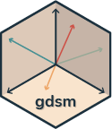
Session 03: Statistik semantischer Vektoren
Viktoria Schneider & Dominic Schmitz
Verein für Diversität in der Linguistik

Slide 2
Statistische Maße
Einige statistische Maße werden regelmäßig zur statistischen Analyse semantischer Vektoren genutzt
Kosinus-Ähnlichkeit cosine similarity
Euklidischer Abstand Euclidean distance
Manhattan-Distanz Manhattan distance
Shannon Entropie Shannon entropy
Nächste Nachbarn nearest neighbours
Nachbarschaftsdichte neighbourhood density

Slide 3
Kosinus-Ähnlichkeit
Maß für die Ähnlichkeit zweier Vektoren
orthogonal
→ Wert ~ 0
proportional
→ Wert ~ 1
gegenzahlig
→ Wert ~ -1

Slide 4
Kosinus-Ähnlichkeit
Maß für die Ähnlichkeit zweier Vektoren
in R:
library("gdsm")
# Vektoren aus einem Vektorraum
cosim("var01", "var02", gdsm_mat)
# Vektoren, die individuell hinterlegt sind
cosim(var01, var02)

Slide 5
Euklidischer Abstand
Maß für den Abstand zweier Vektoren
Euklidischer
Abstand

Slide 6
Euklidischer Abstand
Maß für den Abstand zweier Vektoren
in R:
library("gdsm")
# Vektoren aus einem Vektorraum
euclid("var01", "var02", gdsm_mat)
# Vektoren, die individuell hinterlegt sind
euclid(var01, var02)

Slide 7
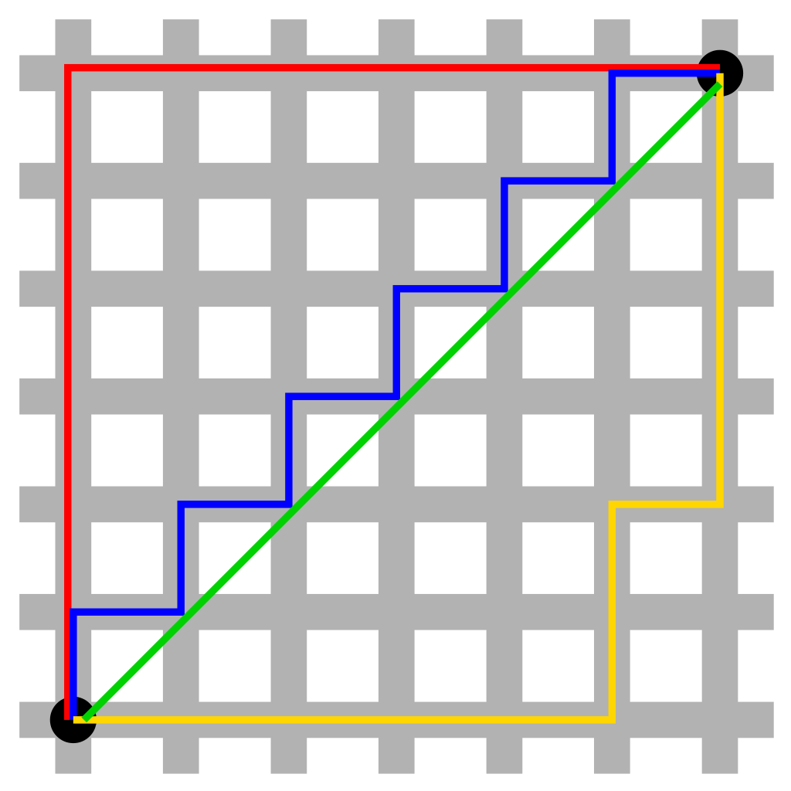
Manhattan-Distanz
Maß für den Abstand zweier Vektoren

Slide 8
Manhattan-Distanz
Maß für den Abstand zweier Vektoren
in R:
library("gdsm")
# Vektoren aus einem Vektorraum
manhat("var01", "var02", gdsm_mat)
# Vektoren, die individuell hinterlegt sind
manhat(var01, var02)

Slide 9
Shannon Entropie
Maß für die Eindeutigkeit eines Vektors (Stichwort: Polysemie)
Achtung: Aktuell noch unbekannt, ob tatsächlich nützlich/verlässlich
library("gdsm")
# Vektoren aus einem Vektorraum
shannon("var01", gdsm_mat)
# Vektoren, die individuell hinterlegt sind
shannon(var01)

Slide 10
Shannon Entropie
Maß für die Eindeutigkeit eines Vektors (Stichwort: Polysemie)
in R:
library("gdsm")
# Vektor aus einem Vektorraum
shannon("var01", gdsm_mat)
# Vektor, der individuell hinterlegt ist
shannon(var01)

Slide 11
Nächste Nachbarn
Anhand der Korrelation von einem Vektor X und allen anderen Vektoren werden die ähnlichsten Vektoren bestimmt
in R:
library("gdsm")
# Vektor aus einem Vektorraum
find_nn("var01", gdsm_mat)
# Vektor, der individuell hinterlegt ist
find_nn(var01)

Slide 12
Nachbarschaftsdichte
Die durchschnittliche Korrelation mit den n nächsten Nachbarn sagt aus wie dicht die direkte Nachbarschaft des Wortes ist
in R:
library("gdsm")
# Vektor aus einem Vektorraum
n_density("var01", gdsm_mat)
# Vektor, der individuell hinterlegt ist
n_density(var01)

